Slide 1
Medizinische Bildverarbeitung
Jonas Köllner, Tim Grosch

Slide 2
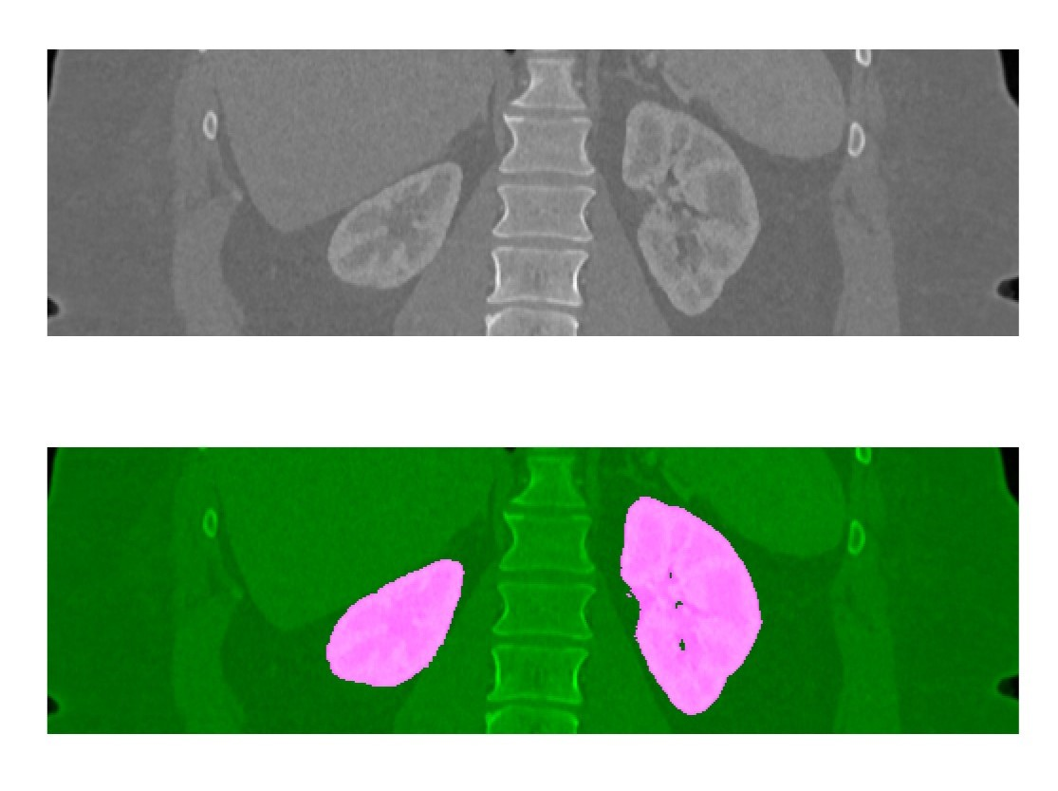
Einleseroutine / visualisierung
Nifti_read-Loop
Speichern der interpolierten Volumina und Masken als Matlab-Dateien
Importieren eines Datensatzes durch angeben der Case-ID
Zuschnitt auf gewünschten Slice mit squeeze-Funktion
Visualisierung mit imshow und imfuse

Slide 3
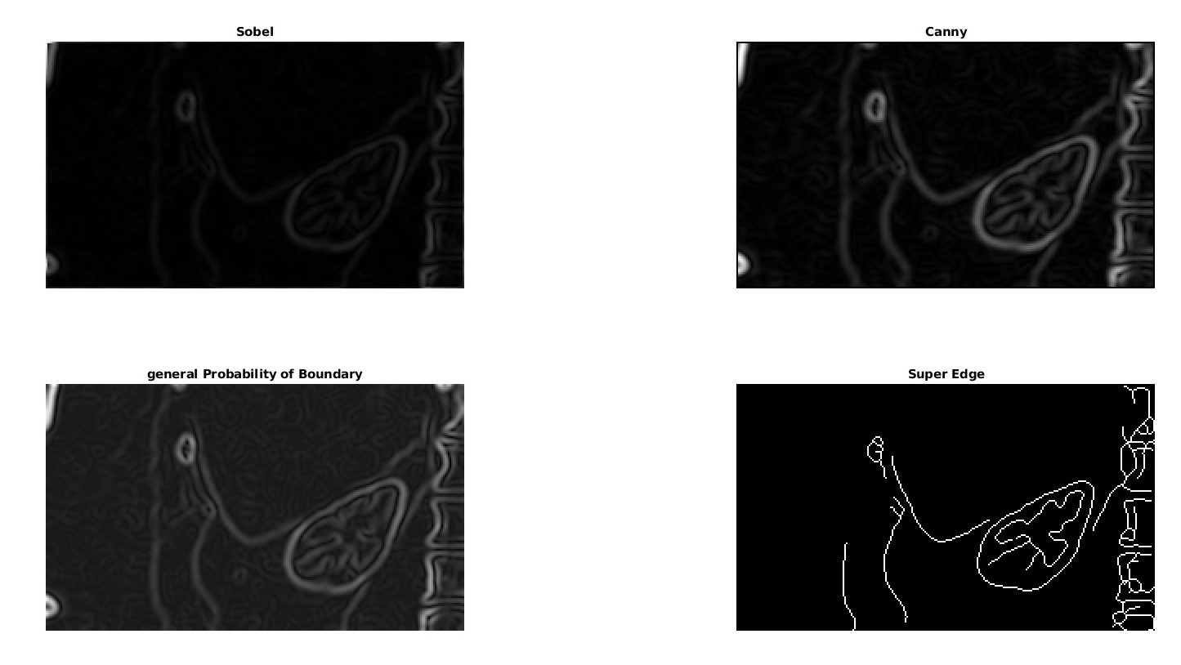
Vorverarbeitung / Kantendetektion
Interpolation und Zuschnitt auf gewünschte Schichten bereits in Einleseroutine
Glättung mittels Gauss-Filter
Für möglichst robuste Kantendetektion Kombination mehrerer Methoden
Sobel, Canny, gPB
Kante zählt nur als Kante, wenn mit allen 3 Methoden detektiert

Slide 4
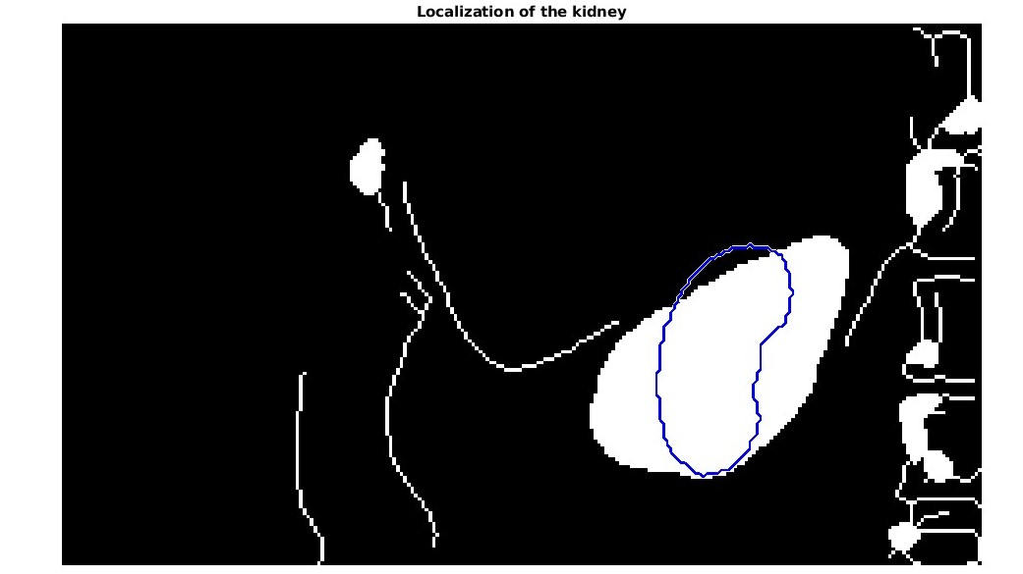
Nierenlokalisation
Referenz: KidneyCoronal
Rotation von 0° in 25° Schritten
Scale von 0.5 bis 4 in 0.25er Schritten
Iteration über alle Rotationen und Scales und Aufruf der GHT

Slide 5
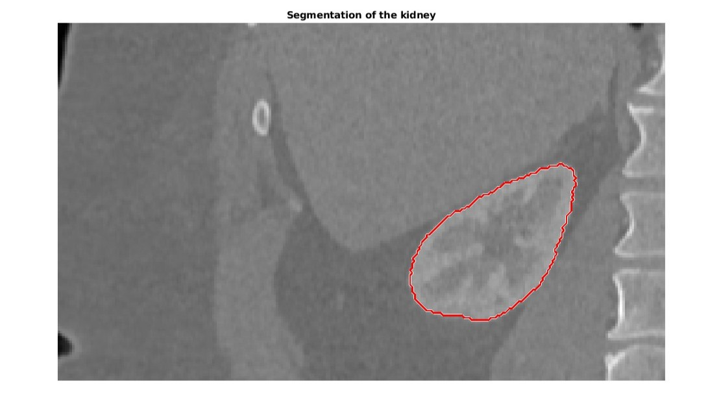
Nierensegmentierung
Chan-Vese-Segmentierung mit activecontour
Detektion aller Objekte mit bwconncomp
Löschen aller Objekte bis auf das größte
Füllen der segmentierten Niere mittels imfill
Darstellung mittels visboundaries

Slide 6
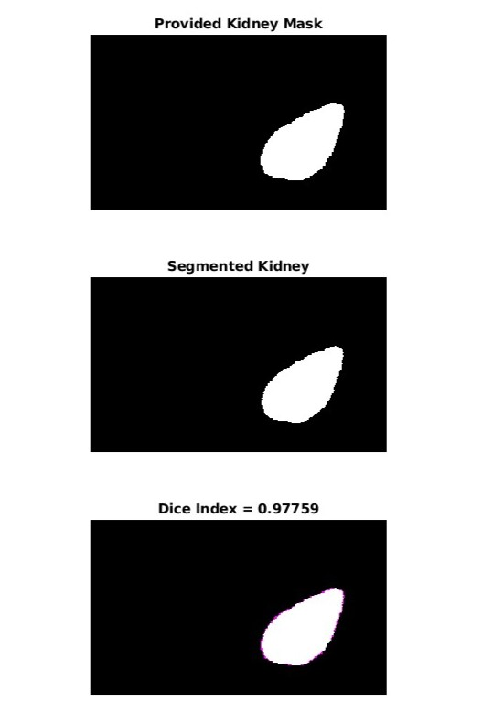
Nierensegmentierung
Chan-Vese-Segmentierung mit activecontour
Detektion aller Objekte mit bwconncomp
Löschen aller Objekte bis auf das Größte
Füllen der segmentierten Niere mittels imfill
Darstellung mittels visboundaries

Slide 7
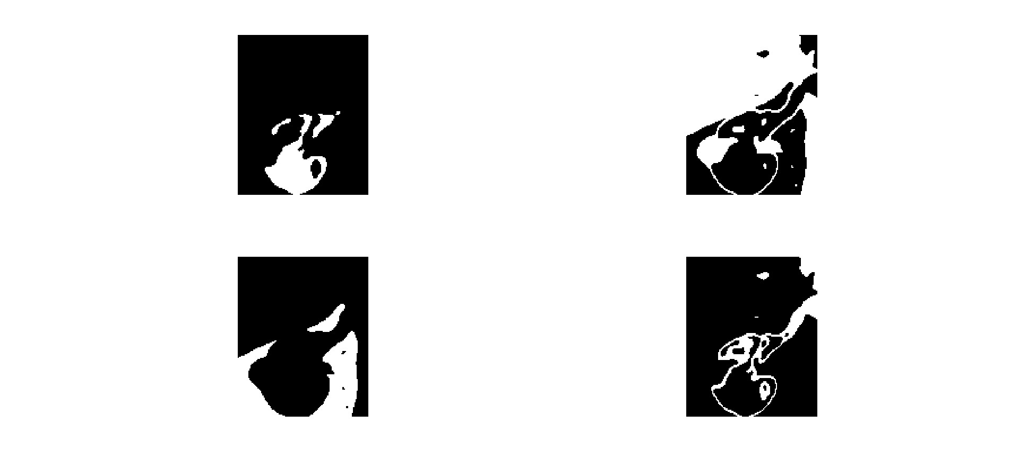
Kantendetektion Tumor
Trennen der Segmentschichten
Speichern in eigenen Schichten
Korrelation zwischen jeder Schicht und segmentierter Niere

Slide 8
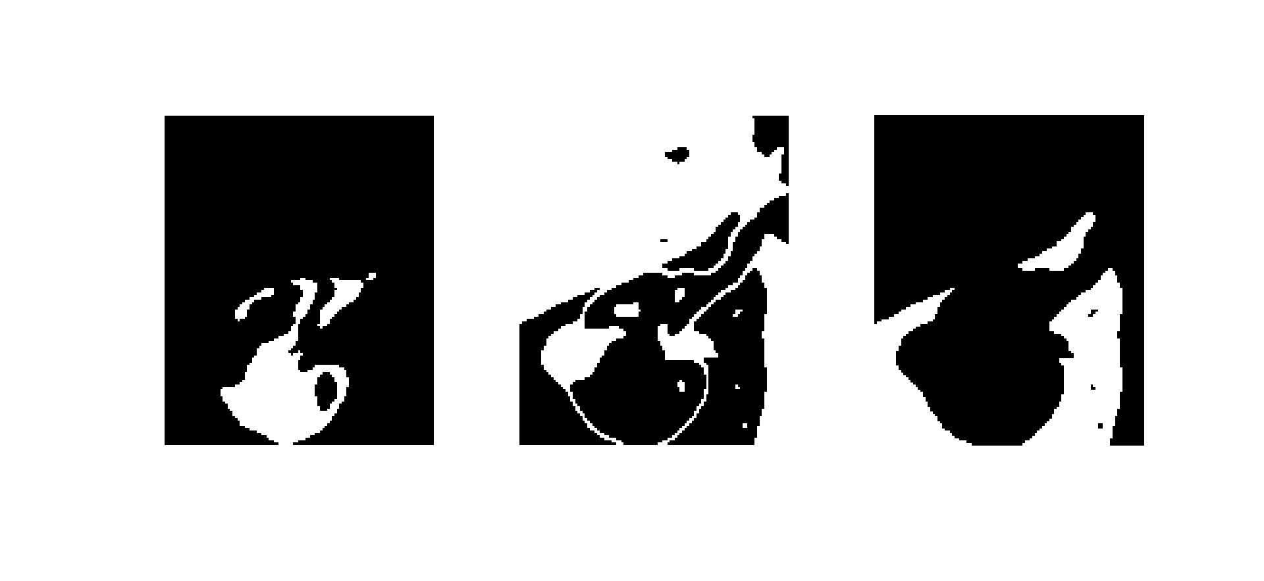
Kantendetektion Tumor
Korrelation zwischen jeder Schicht und segmentierter Niere
Löschen der Segmentschicht mit der höchsten Korrelation

Slide 9
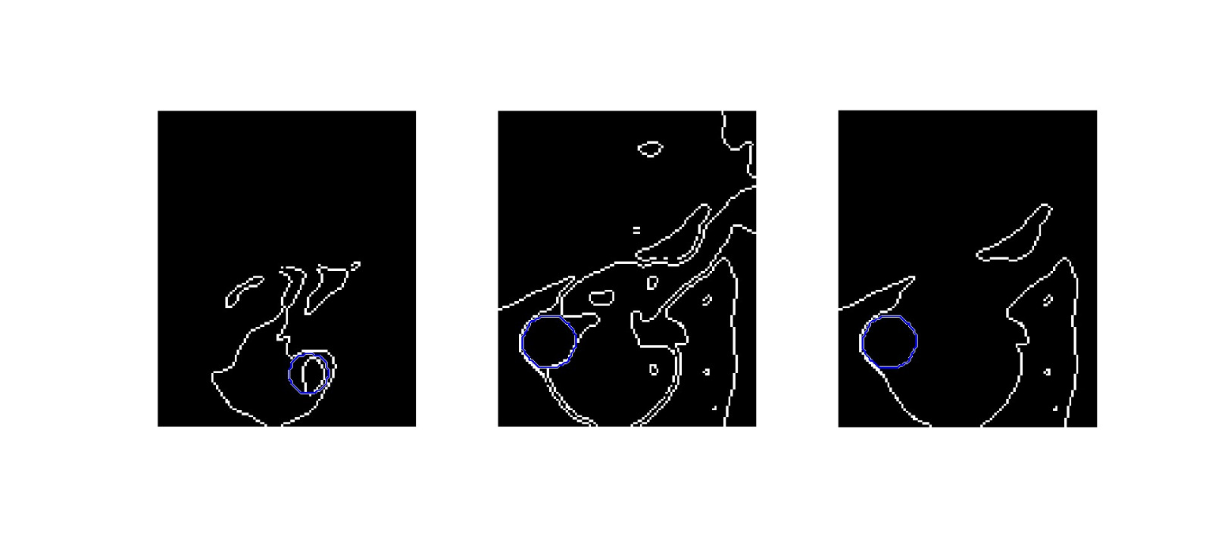
TumorLokalisation
GHT berechnet für alle Kantenbilder
GHT-Scores geringer als Schwellenwert gelöscht
Mehrheitsentscheid zwischen den übriggebliebenen

Slide 10
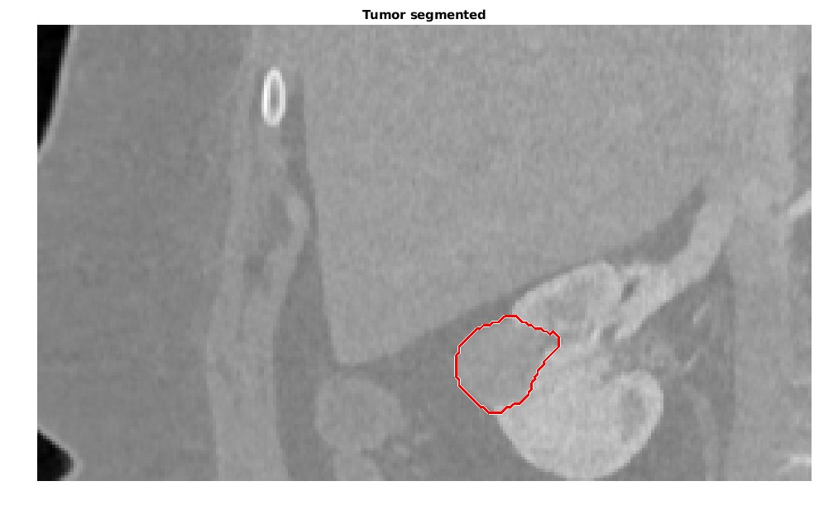
Tumorsegmentierung
Geodätische Kontur mit activecontour
Smoothing: 0.8
Kontraktion: -0.3

Slide 11
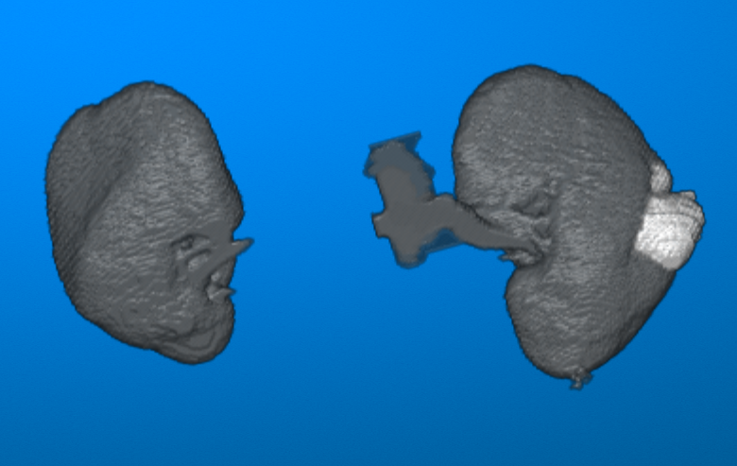
Finale 3d-maske
Loop mit activecontour
Niere – Chan-Vese Algorithmus
Tumor – Geodätische Kontur
Smoothing: 0.8
Kontraktion: 0.0
Dice scores:
Niere: 0.9196
Tumor: 0.8739

